Slide 1
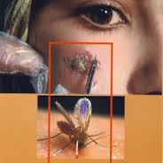
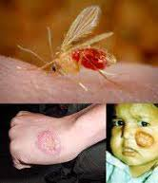
لشمانيوز احشائي ( کالا آزار )

Slide 2
.. کالا آزار يک بيماري انگلي مزمن است که در حيوانات ( سگ ، روباه و شغال و جوندگان ) وجود داشته و توسط پشه خاکي از اين حيوانات آلوده و يا انسان مبتلا به فرد سالم منتقل مي شود عامل بیماری ازجنس تک یاخته ای از جنس لیشمانیامتعلق به خانواده تریپانوزوماتیده که آنهم از جنس تک یاخته های کینتوپلاستیدهاست .انگل لیشمانیا جزو تک یاخته های تاژک دار است. در بدن میزبان مهره دار از جمله انسان در داخل سلولهای بیگانه خوار بافتها بشکل گرد یا تخم مرغی با اندازه ۴-۲ میکرون رشد و تکثیر پیدا می کند. در میزبان بی مهره یا پشه خاکی که ناقل بیماری است و هم چنین در محیط کشت بشکل انگلی دراز ، دوکی شکل ، متحرک و دارای یک رشته باریک بنام تاژک می باشد.

Slide 3
لیشمانیا دارای دومرحله تکثیر است:که بعنوان انگل در حشرات وپستانداران عمل میکنند اين بيماري بيشتر در بچه ها ديده مي شود و در صورت عدم تشخيص و درمان به موقع به مرگ منجر مي شود .
وقوع بيماري در مناطق روستائي بوده و در بعضي از مناطق گرمسيري و تحت گرمسير دنيا از جمله کانونهاي پراکنده اي در هندوستان ، بنگلادش ، پاکستان ،‌چين ، جنوب روسيه ، کشورهاي خاور ميانه ، کشورهاي سواحل درياي مديترانه ... شايع است . اين بيماري در بسياري از مناطق آلوده به صورت پراکنده و تک گير نزد نوزادان ، کودکان و بزرگسالان ديده مي شود و گاهگاهي موجهاي همه گير دارد .

Slide 4
استعداد ابتلا به اين بيماري عموميت دارد . شواهد قابل توجهي از وجود اشکال مخفي و يا تحت باليني بيماري وجود دارد و نشان مي دهد فقر غذايي مي تواند باعث فعال شدن و بروز نشانه هاي باليني اين آلودگيهاي مخفي شود .
. بیماری توسط انگلی تک یاخته از جنس لیشمانیا (Leishmania) که انواع مختلفی دارد ایجاد می گردد

Slide 5
انواع لیشمانیا ولیشمانیوز:
درایران گونه های لیشمانیوز ماژور ومینور عوامل ایجاد کننده این بیماری به دو شکل متفاوت هستند.لیشمانیا درکل باعث سه دسته بیماری میشود:
1-لیشمانیوز احشایی:گرفتاری دراحشابه خصوص طحال وجود دارد(کالاآزار).
2-لیشمانیوز جلدی-مخاطی:علاوه بر پوست.مخاطهای بینی وحلق ودهان را گرفتار میکند.
3-لیشمانیوز جلدی:که درگیری در پوست وجود دارد وهمان سالک است.که در ایران فقط دونوع سالک جلدی واحشایی وجود دارد .در مواقعی که پاپول یا زخم پوستی بیشتر در نقاط باز بدن بیش از 10روز طول بکشد به سالک جلدی مشکوک میشویم.

Slide 6
همه گیر شناسی در ایران:
از کانونهای مهم بیماری در نواحی مرزی ترکمنستان –استان خراسان –خوزستان –قم –کاشان –طبس ونواحی اطراف اصفهان از مناطق بومی این بیماری میباشند.

Slide 7
همه گیرشناسی در جهان :
سازمان بهداشت جهانی بیماری لیشمانیوز را در ردیف 6بیماری مهم انگلی مناطق گرمسیری دنیا معرفی کرده است.تعدادافرادآلوده دردنیا 12میلیون نفرو350میلیون نفردر مناطقی زندگی میکنند که احتمال ابتلا به بیماری وجود دارد .3میلیون نفراز اشکال مختلف بیماری رنج میبرند.تعداد موارد جدیددر هر سال1/5 میلیون نفر است که 500000نفر مبتلا به لیشمانیوز احشایی هستند.میزان کشندگی بیماری د رمواردتشخیص داده شده ودرمان شده بین 5-10درصد است ودر موارد درمان نشده 100درصد است.

Slide 8
ناقل بیماری :
ناقل بیماری پشه ریزی است بنام پشه خاکی یا فلبوتوموس (phlebotomus) که اندازه آن ۲-۳ میلیمتر و بدن آن پر از مو برنگ زرد مایل به کرم می باشد. پشه خاکی ماده خونخوار است و از خون انسان و بعضی پستانداران تغذیه می کند . پشه خاکی ماده معمولاً هر ۵ روز یکبار خون می خورد در موقع خون خوردن آلوده می شود پس از حدود ۱۰ روز می تواند آلودگی را به میزبان مهره دار دیگر منتقل کند. خونخواری پشه خاکی معمولاً در شب انجام گرفته و روزها را در جای تاریک و مرطوب در زیر زمین و قسمت سایه دار اماکن انسانی یا حیوانی استراحت می کند. طول عمر پشه خاکی بالغ یکماه است که در این مدت یک یا چند بار تخم گذاری انجام می دهد. تخم ها پس از طی دور ه های مختلف (حدود یکماه و نیم ) به پشه بالغ تبدیل می شوند که می تواند پرواز کند. پشه خاکی انواع زیادی دارد که بعضی از انواع آن ناقل کالا آزار و برخی دیگر ناقل لیشمانیوز جلدی نوع شهری و بعضی ناقل لیشمانیوز جلدی نوع روستایی می باشند.فصل ابتلا اواخر تابستان وپاییز برای سالک روستایی ودر تمام سال برای سالک شهری است

Slide 9
مخزن انگل:
مخزن انگل در بیماری کالاآزار بر حسب نوع آن فرق می کند در کالاآزار نوع هندی مخزن انسان است که با آلوده شدن توسط نیش پشه خاکی به انسان سالم منتقل می گردد. در نوع مدیترانه ای از جمله کالا آزار ایران سگ و سگ سانان وحشی مانند روباه و شغال مخزن اصلی بیماری هستند . در برخی نقاط مانند آفریقا ، جوندگان مخزن این انگل می باشند. در کالاآزار مدیترانه ای انتقال بیماری توسط پشه خاکی از انسان مبتلا به کالا آزار به انسان سالم امکان پذیر است

Slide 10
راههای سرایت بیماری و سیکل زند گی انگل :
پشه خاکی جنس ماده خونخوار است. و با مکیدن خون ، آماستیگوت را می بلعد و در دستگاه گوارش به مرحله پروماستیگوت تبدیل می نماید. این فرم ارگانیسم با تقسیم بندی غیر جنسی دوتایی زیاد می شود و بعد از گذشتن ۵ الی ۲۰ روز تعداد آنها زیاد شده بطوریکه در سالک با نیش زدن پشه خاکی ماده آلوده ، این انگل به انسان سالم منتقل شده و باعث بروز زخم سالک می گردد. بطور کلی سالک بوسیله انواع پشه های خاکی آلوده به سه طریق زیر بوجود میآید:
1- انسان به انسان
۲- حیوان به حیوان
3- حیوان به انسان و بالعکس

Slide 11
و در کالاآزار محل استقرار انگلها در سلولهای بیگانه خوار سیستم رتیکولوآندتلیال ، بافت طحال ، کبد، مغز استخوان ، غدد لنفاوی وسایربافت ها است و ممکن است در منوسیتهای خون نیز دیده شوند. راههای دیگر انتقال ممکن است تماس جنسی، انتقال خون، مادرزادی از طریق جفت و یا آلودگی مخاط چشم و یا زخمهای باز با مواد آلوده مانند ترشح زخم یا مخاط بینی انسان و یا حیوان مبتلا به لیشمانیوز احشایی باشد. حیوانات گوشتخوار ممکن است با خوردن لاشه حیوان آلوده مبتلا شوند.

Slide 12
دوره کمون:
درسالک بسته به نوع بیماری متفاوت است . در لیشمانیوز جلدی نوع مرطوب (روستایی) دوره کمون کوتاهتر (۴-۱) هفته ولی در لیشمانیوز جلدی نوع خشک (شهری ) این دوره طولانی تر و بطور معمول (۲ تا ۸ ماه ) گاهی ۲-۱ سال می باشد. در لیشمانیوز احشایی (کالاآزار) نیز این دوره از چند هفته تا چند ماه و گاهی تا یکسال می باشد.

Slide 13
علائم بالینی در کالاآزار :
استقرار بیماری معمولا مخفیانه و بدون علائم مشخصی صورت می گیرد و به کندی پیشرفت می کند . تظاهرات آن با 1-تب نامنظم و مواج تا ۴۰ درجه سانتیگراد با بیقراری ، 2-درد ناحیه طحال ، 3-سرفه و کم شدن وزن بدن،4- بزرگی طحال و کبد و در نتیجه بزرگ شدن شکم بیمار ، 5-کم خونی و کم شدن تعداد عناصر سلولهای خونی (گلبولهای قرمز، سفید و پلاکت ها ) 6-ورم صورت و دستها و پاها دیده می شود.
در مواردی رنگ پوست بیمار برنزه و تیره می شود که برخی دلیل نامگذاری بیماری را به مرض سیاه (کالاآزار) بهمین دلیل می دانند و برخی نیز به دلیل مرگ و میر زیاد بر اثر این بیماری نام بیماری سیاه به آن داده اند. از بین رفتن سلولهای بیگانه خوار بدن و کاهش قوای دفاعی سبب آمادگی برای پذیرش سایر عفونت ها شده و اگر تشخیص و درمان بموقع انجام نگیرد موجب مرگ بیمار می گردد.دراکثرموارد مرگ علت عفونت های ثانویه است.

Slide 14
تشخیص:
بطور کلی تشخیص بیماری لیشمانیوز جلدی و احشایی براساس آخرین مصوبه کمیته کشوری در انواع مظنون ، محتمل و قطعی بشرح زیر است:
تشخیص مظنون (Suspecred):
بروز علام کلینیکی بصورت بیماری تحت حاد با علائمی نظیر تب ، هپاتومگالی ، اسپلنومگالی ، کاهش وزن ، کم خونی ، تغییر رنگ پوست.
تشخیص محتمل (Probable):
علائم بالینی همراه با آزمایش IFAمثبت
– تشخیص قطعی : (Definite)
دیدن انگل در گسترش تهیه شده از بافتها (طحال ، مغز استخوان و غدد لنفاوی) و یا بدست آوردن آن در محیط کشت

Slide 15
تشخیص کالا آزار :
باتوجه به اینکه کالا آزار در ایران اغلب در بچه ها دیده می شود و از علائم ظاهری آن تبهای نامنظم ، بزرگی طحال و کبد و در نتیجه بزرگ شدن شکم ، کم خونی و ضعف و لاغری است موارد مشکوک را می توان جهت تشخیص قطعی به پزشک مرکز درمانی و یا متخصص جهت انجام آزمایشات معرفی نمود.

Slide 16
درمان لیشمانیوز احشائی یا کالا آزار:
برای درمان شکل های لیشمانیوز ترکیبات آنتیموان پنج ظرفیتی جهت استفاده موضعی و عمومی پیشنهاد می شوند . بمنظور اجتناب از عود بیماری ، تقلیل هزینه درمان ، پیدایش مقاومت داروئی بایستی داروئی مناسب بمقدار لازم ودر فاصله زمانی متناسب تجویز گردد .
دو داروی آنتیموان پنج ظرفیتی دردسترس می باشند.مگلومین آنتیموانات (گلوکانتیم) وسدیم استیبوگلوکونات ( پنتوستام ) ، که این دو دارو از نظر شیمیایی مشابه بوده و تصور می شود که مدت اثر بخشی و سمیت آنان در درمان لیشمانیوز احشایــی به مقـــدار آنتیموان مـوجـود در دارو بستگی داشته باشد درایران تاکنون گلوکانتیم مصرف شده ودزاژ توصیه شده داروی فوق برپایه میزان آنتیموان پنج ظرفیتی موجود بوده ودر کالا آزار عبارتست از ۲۰ میلی گرم آنتیموان برای هرکیلو گرم وزن بدن روزانه بمدت بیست روز.

Slide 17
تزریق داخل وریدی پنتوستام باید به آرامی ( بیش از ۵ دقیقه ) و با استفاده از وزن مناسب صورت گیرد تا از احتمال بروز هرگونه ترومبوز جلوگیری شود . درمان باید تحت نظر کادر پزشکی صورت گیرد. درمان با ترکیبات آنتیموان معمولاً خوب تحمل می شود ولی اگر عوارض جانبی جدی بروز کند ( عوارض کبدی وقلبی ) می توان موقتاً درمان را متوقف کرد . اگر عود بیماری اتفاق افتد بیماران باید نخست با ترکیبات آنتیموان تحت درمان قرارگیرند ودر صورت رضایت بخش نبودن پاسخ درمانی اتتخاب دوم داروهای آمفوتریسین B وپنتاسیدین خواهند بود.

Slide 18
آمفوتریسین B :
روزانه یا هفته ای سه بار بصورت تزریق داخل وریدی و آنفوزیون داخل دکستروز ۵% طی ۴ ساعت تجویز می شود در شروع با دز اولیه ۱۰ – ۵ میلی گرم که بتدریج افزایش یافته ودر هر نوبت بمیزان ۱۰-۵ میلی به آن افزوده می شود تا زمانیکه به دز ۵/۰ تا یک میلی گرم در کیلوگرم از وزن بدن برسد . درمان باید تا زمانیکه دز کامل یعنی ۳-۱ گرم داده شود ادامه یابد . طول دوره درمان بستگی به پاسخ درمانی بیمار دارد . عود بیماری یا فقدان پاسخ درمانی مناسب در ۸% – ۲% موارد اتفاق می افتد بعلت سمیت دارو برای کلیه وقلب درمان باید همیشه در بیمارستان صورت گیرد.

Slide 19
روشهای پیشگیری وکنترل کالاآزار:
1-کشف موارد .2-درمان به موقع بیماران.3-درمان سگ های خانگی آلوده وازبین بردن سگ های ولگرد.4-استفاده از پشه بندهای اغشته به سموم موقع استراحت در شب د رمناطق باز .5-استفاده از حشره کش های شیمیایی موثر در منازل .6-دفع صحیح ومستقیم زباله وفضولات دامی وانسان وجلوگیری از انباشته شدن آنها .7-بهسازی محیط واز بین بردن شکاف ها ودرزهای ساختمان .8-درمان کامل وبه موقع بیماران مبتلا.9-نصب توری مناسب در پشت پنجره ها در منازل.

Slide 20
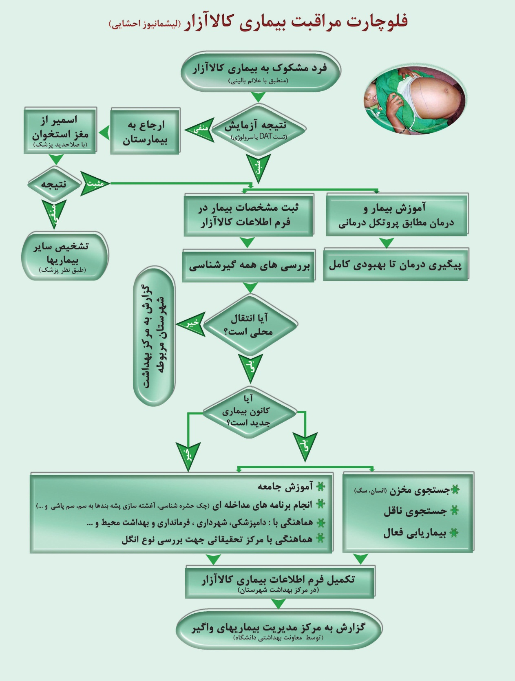

Slide 21
